Slide 1
«Кейс –технология
в образовательном процессе ДОУ»

Slide 2
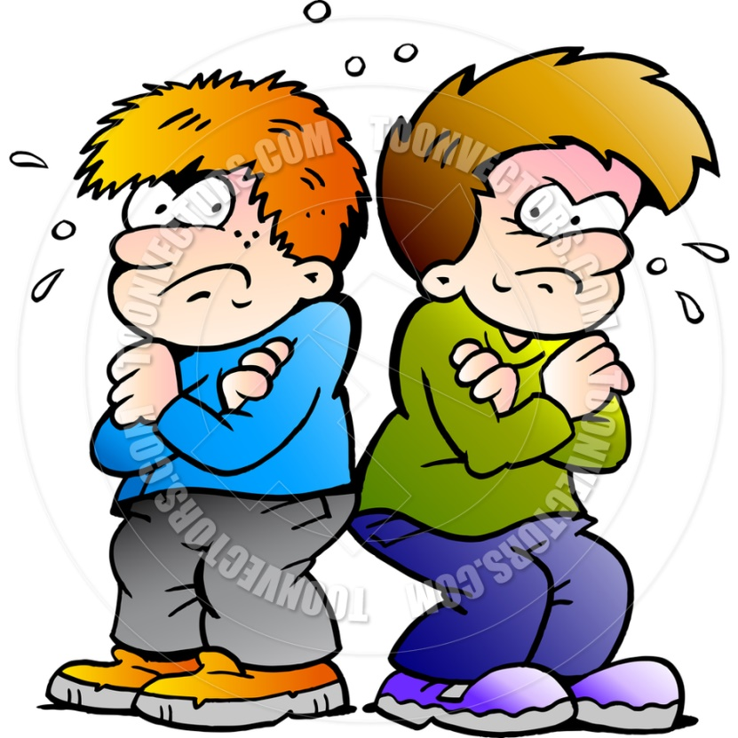
Метод кейс-стади
Метод решения проблемных
ситуаций

Slide 3
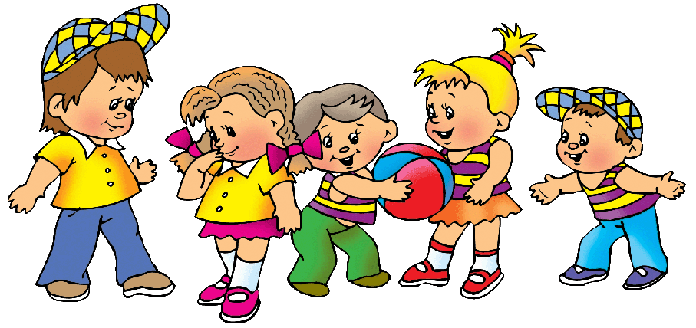
Что такое кейс-стади
Кейс-стади – техника, использующая описание реальных педагогоческих ситуаций» от англ. – «случай»

Slide 4
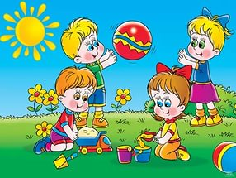
Использование кейсов
Позволяет:
проанализировать и оценить ситуацию;
решить конкретную проблему;
проиллюстрировать проблему;

Slide 5
Разработка кейса
Из нескольких предложений
Одна проблемная ситуация

Slide 6
Содержание кейса
кейс
Подборка иллюстративных материалов
Текстовые документы
Сценарии взаимодействия взрослого с ребёнком
Аудио-видио-фрагменты

Slide 7
Представление материалов кейса
Титульный лист.
Краткое содержание кейса.
Материал кейса.
Представлени

Slide 8
Хороший кейс должен
Соответствовать чётко поставленной цели.
Иллюстрировать несколько мнений о решении проблемы.
Быть актуальным на сегодняшний день.
Иллюстрировать типичные ситуации и быть универсальным.
Иметь несколько решений.

Slide 9
Зимняя олимпиада в детском саду
Правовое обеспечение проведения детской спортивной олимпиады в ДОУ.
Значение физкультурных праздников и досугов.
Обеспечение техники безопасности на занятиях физкультуры.
Как правильно одеть ребёнка для спортивных игр на прогулке зимой.
Детям об истории олимпийского движения.
Сценарии проведения детской зимней спортивной Олимпиады.
Фоторепортаж с зимней Олимпиады в детском саду.

Slide 10
Критерии оценивания кейса
Чёткое соответствие материалов кейса цели создания.
Необходимость и достаточность материалов кейса.
Актуальность и современность материалов кейса.
Отражение компетентности автора в вопросах выбранной тематики.

Slide 11
Желаем успехов в оформлении кейса!

